Slide 1
SAE 13 - Installation d'un poste pour le développement
ALEXANDRE OFFERLE
SABRINA ALHAMMUTI

Slide 2
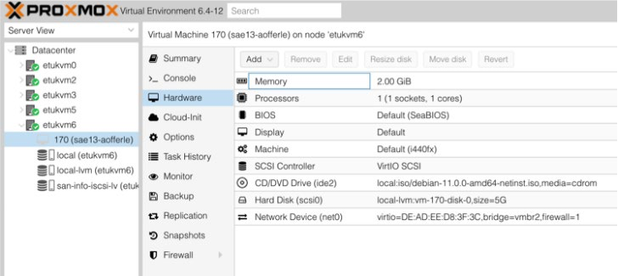
INSTALLATION VM

Slide 3
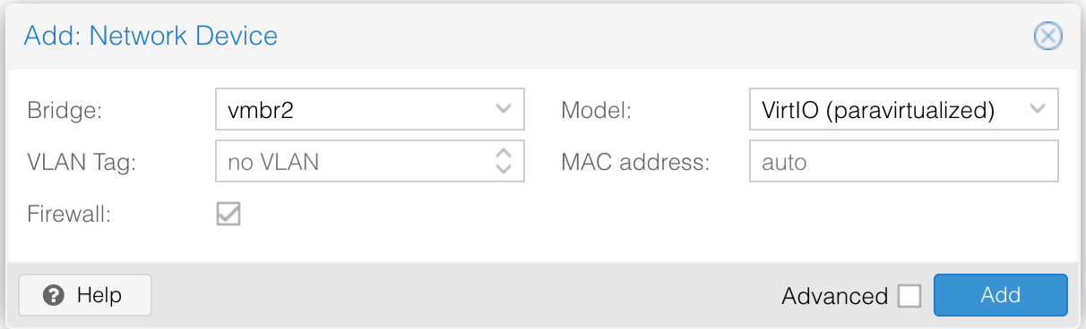
Ajout de l’interface

Slide 4
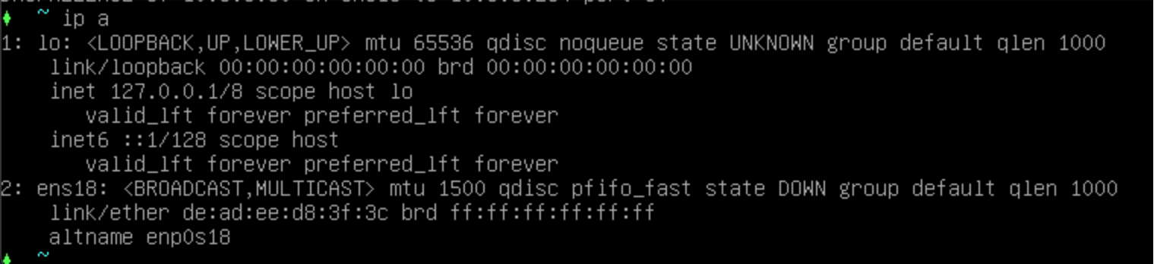
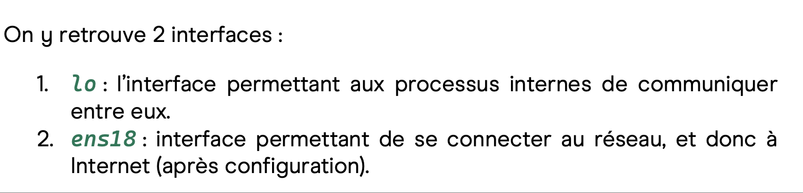
configuration

Slide 5
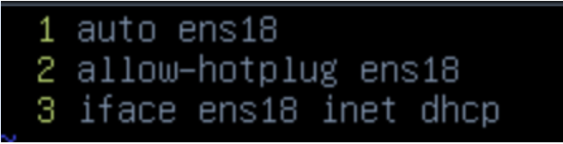
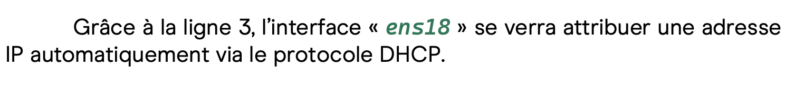
RECONFIGURATION DES SOURCES D’INSTALLATION

Slide 6
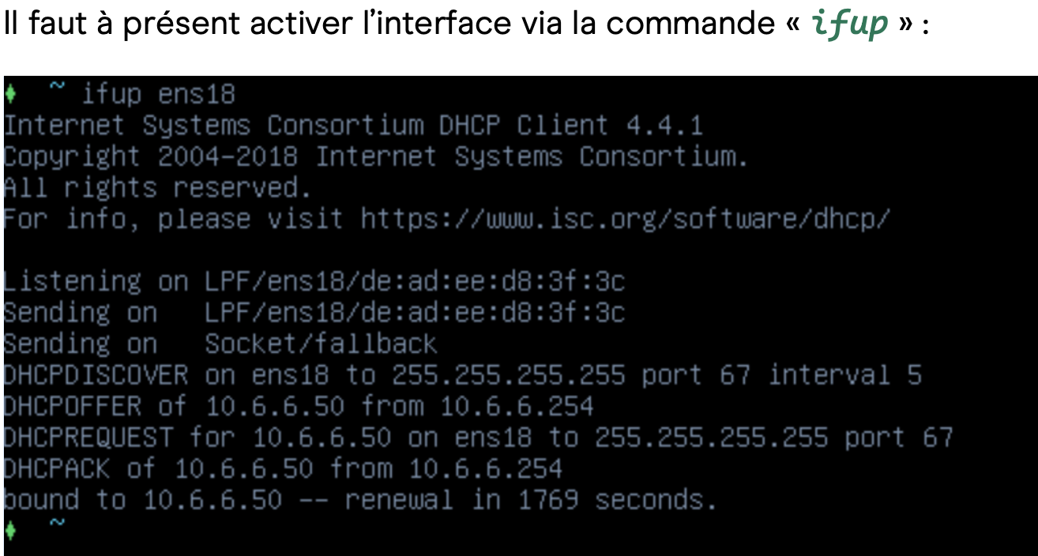
ACTIVATION DE L’INTERFACE

Slide 7
L’interface
-Dans certain cas commande « ifup » n’est pas reconnue
-Vérification de l’emplacement via « whereis ifup »
-Activation l’interface « ens18 »

Slide 8
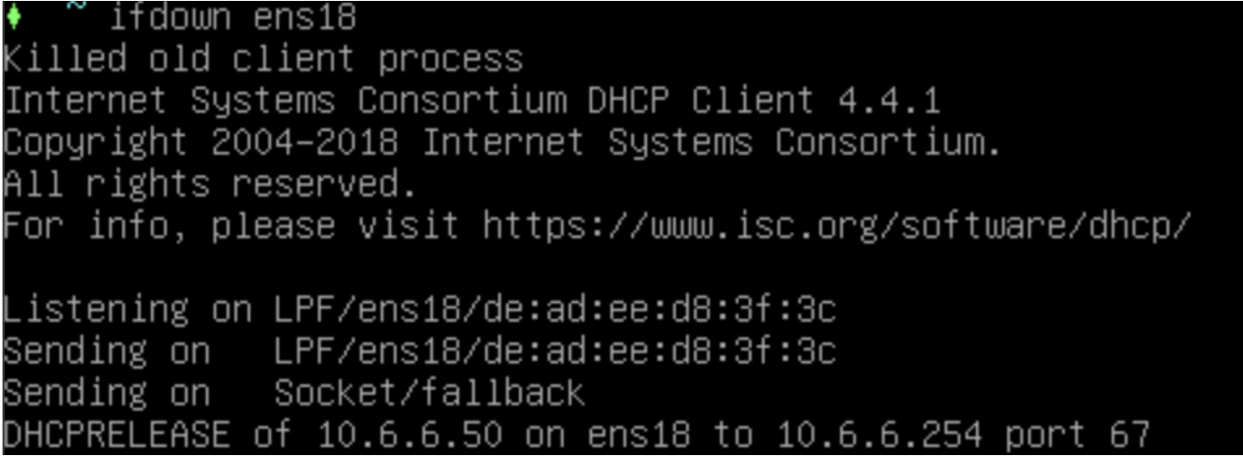
INSTALLATION DES PAQUETS

Slide 9
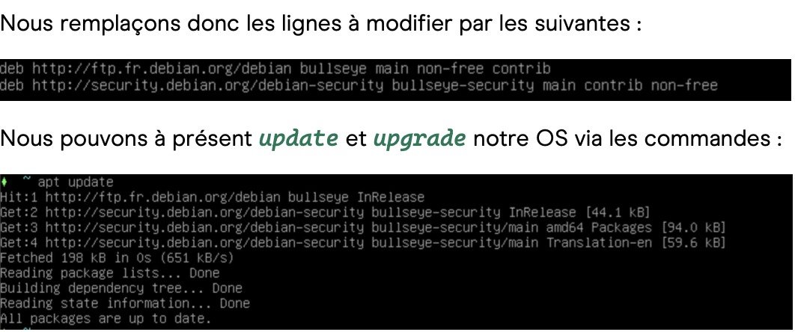
Mettre à jour les programmes

Slide 10
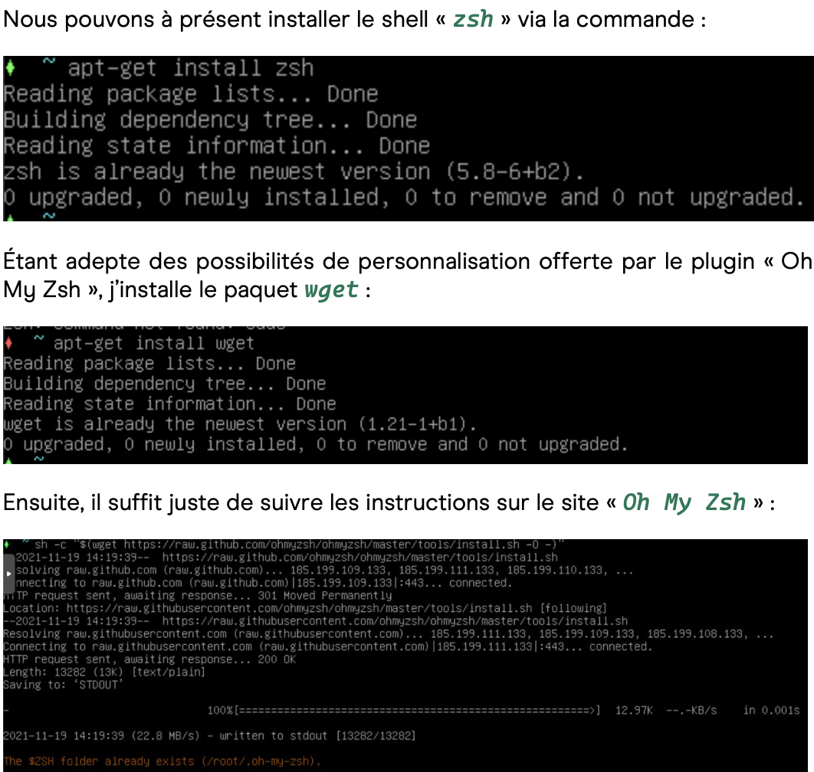
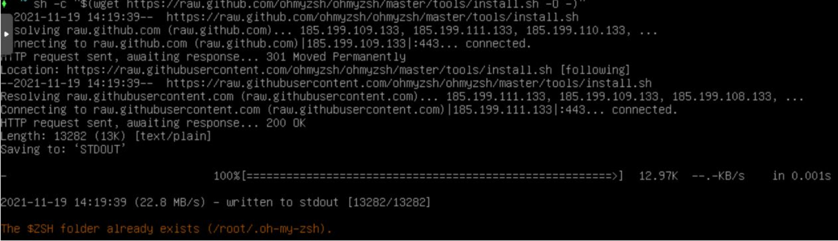

Slide 11
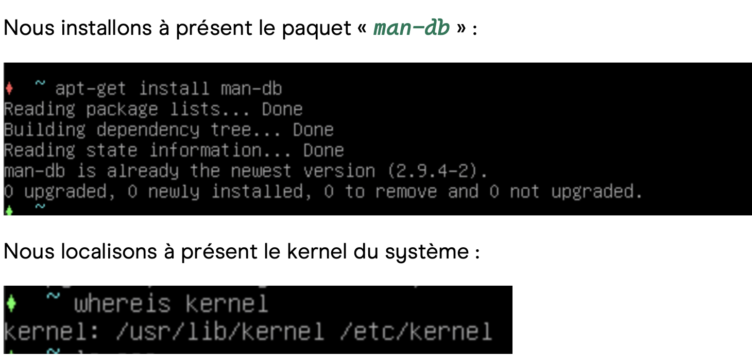
Installation du shell "zsh" et "man-db"

Slide 12
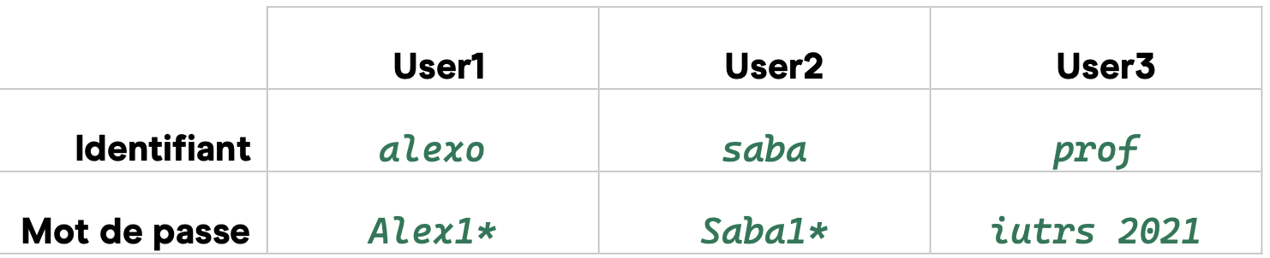
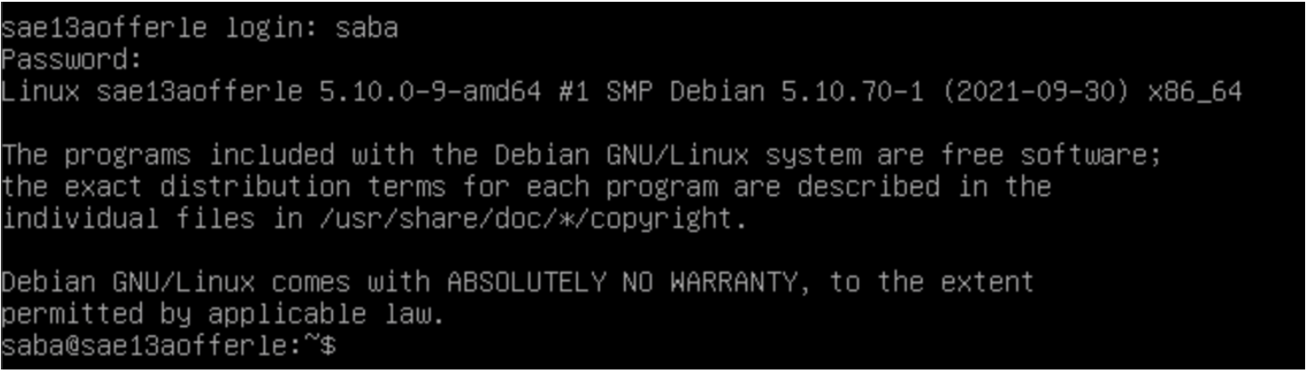
Ajout utilisateurs
Via les commandes « adduser » nous ajoutons

Slide 13
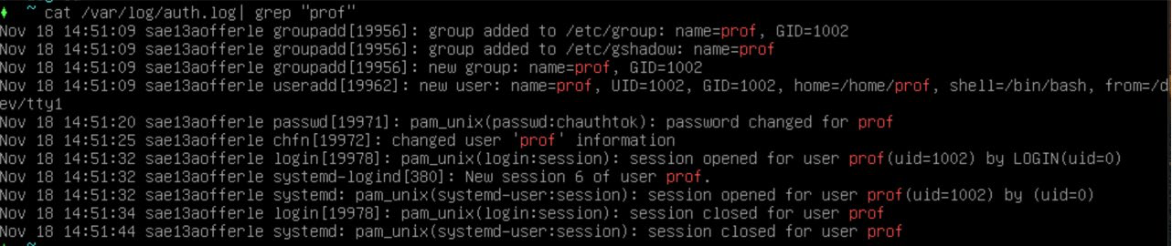
LOg
nous nous rendons dans le fichier « /var/log/auth.log ».
nous affichons les fichiers avec un tri des lignes pour n’afficher que les lignes contenant le mot « prof » :

Slide 14
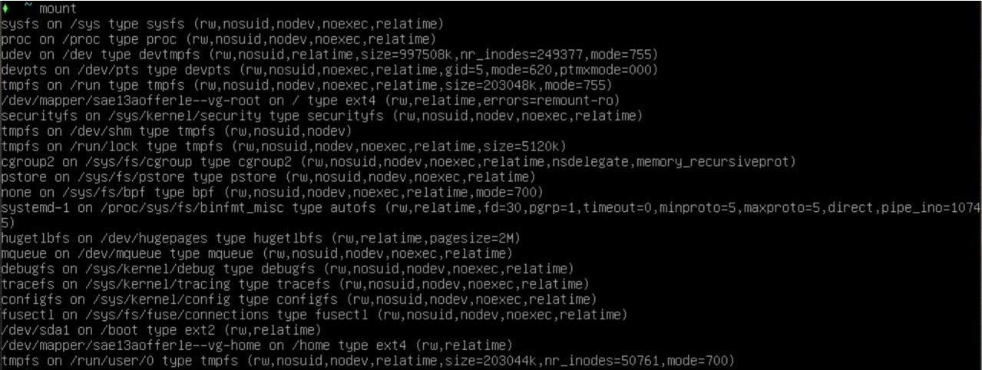
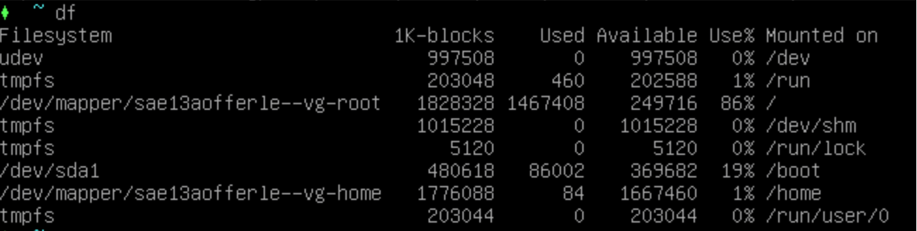
Via les commandes « mount » et « df » nous identifions les différents disques connectés à la machine :

Slide 15
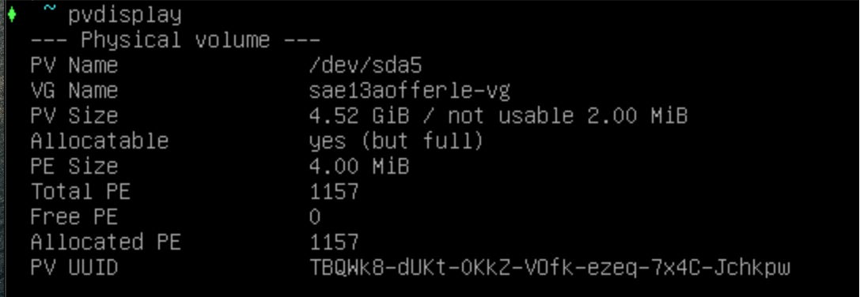
dISQUE
- pour les volumes physiques :

Slide 16
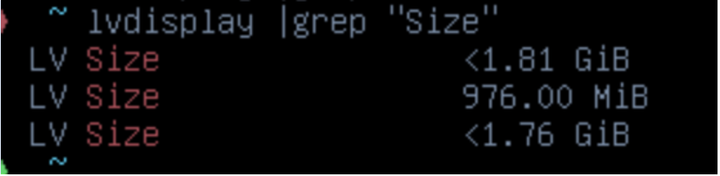
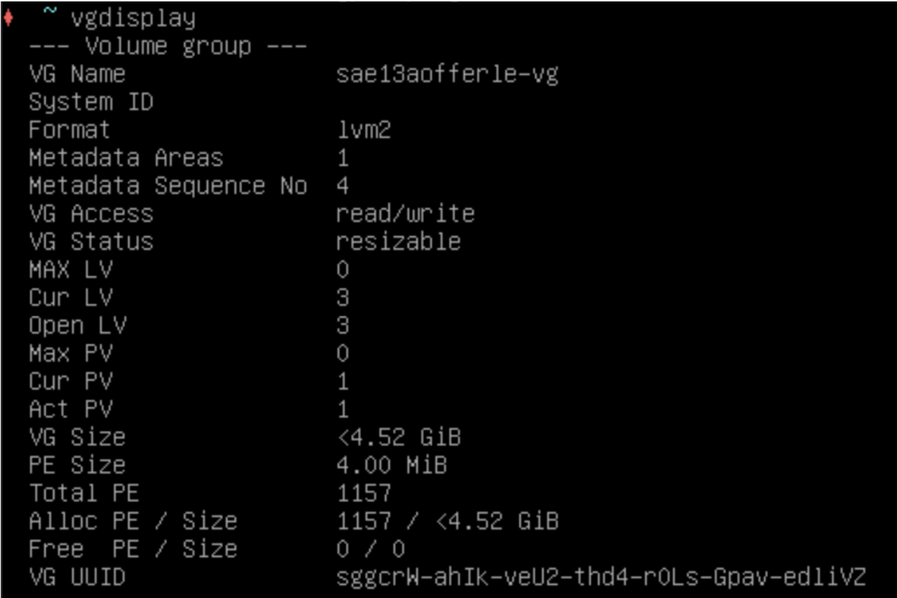
:pour les volumes logiques
pour les volumes de group :

Slide 17
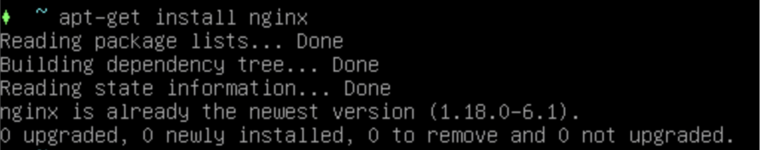
Ajout des services
a) Installer le service web « nginx »

Slide 18
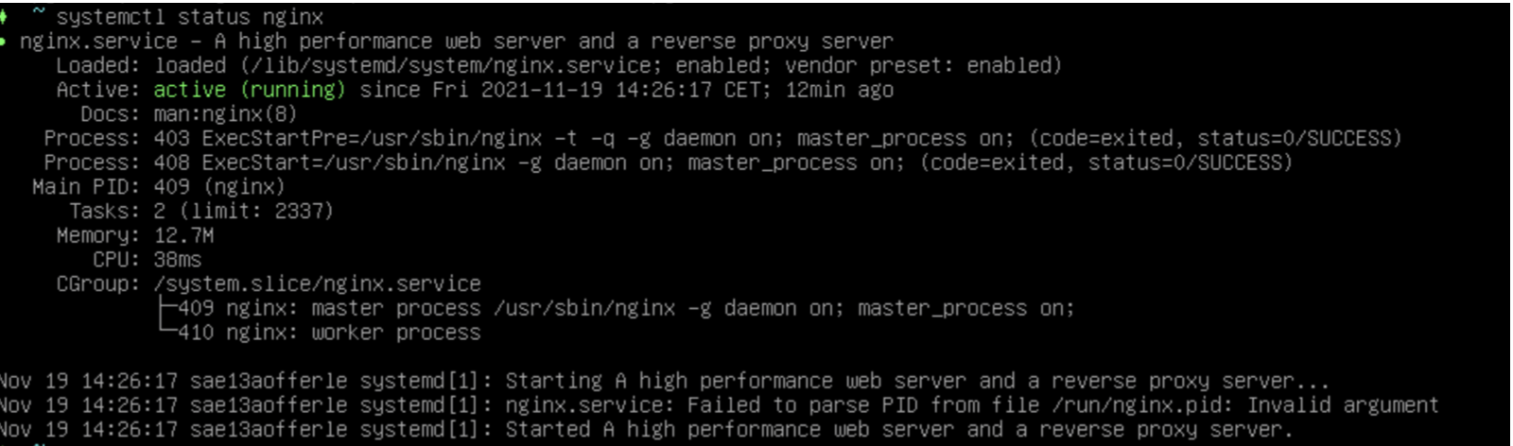
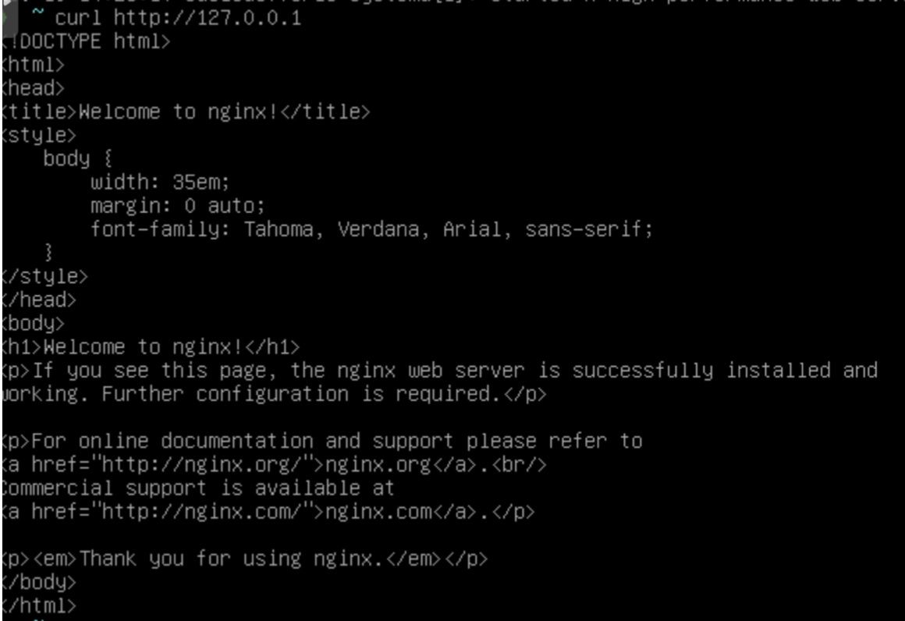
b) Comment peut-on vérifier que le service est actif
Solution 1 :
Solution 2 :

Slide 19
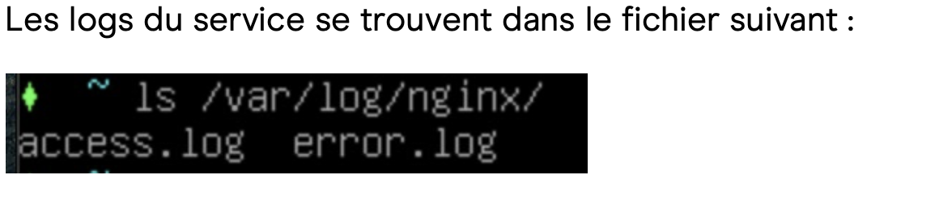
c) Ou sont les logs de ce service ?
d) Donnez la commande pour arrêter ce service.

